Slide 1
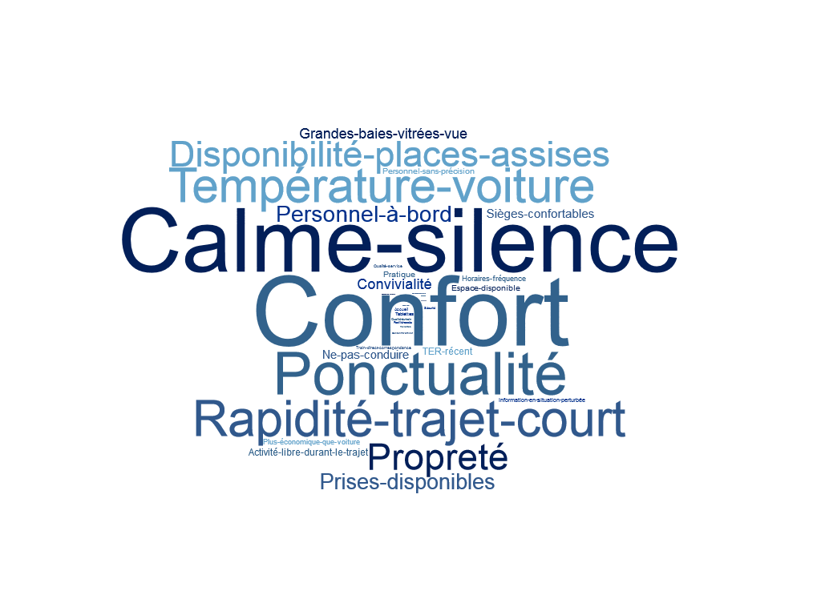
Nuage de mots – TER GLOBAL - positif
Base réponses : 1382p

Slide 2
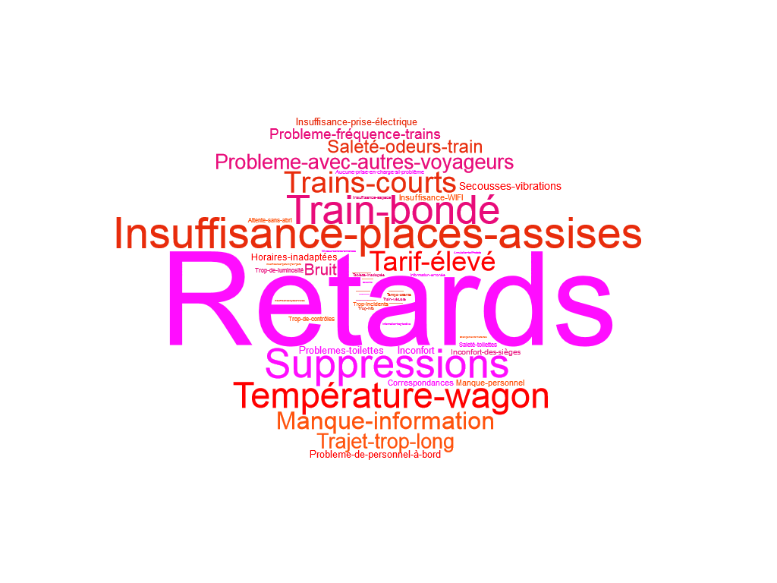
Nuage de mots – TER GLOBAL - négatif
Base réponses : 1348p

